Slide 1
The Data Masters
Cajamar Agro Analysis

Slide 2
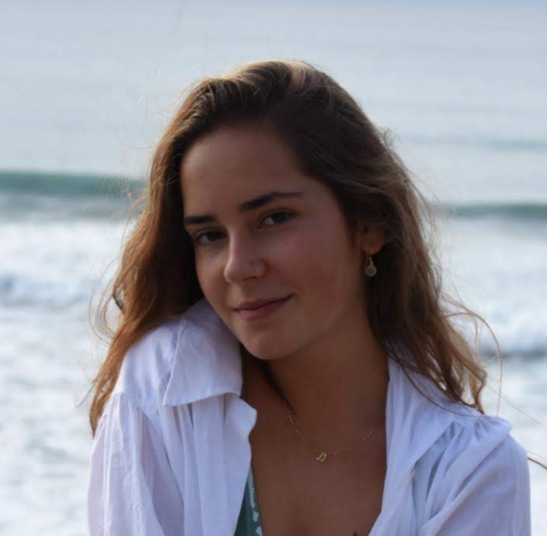
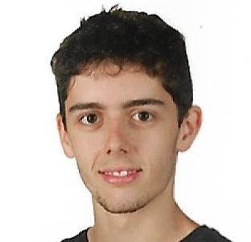
The Data Masters
¿QUIÉNES SOMOS?
Elene Astondoa Gutierrez
Nagore Bermeosolo Saitua
Unai Torrecilla
López
#UniversityHack

Slide 3
The Data Masters
OBJETIVOS
User-guided
User-friendly
Conclusiones
enriquecidas
Escalabilidad
#UniversityHack
Notes:
https://www.flaticon.es/autores/dinosoft/circular

Slide 4
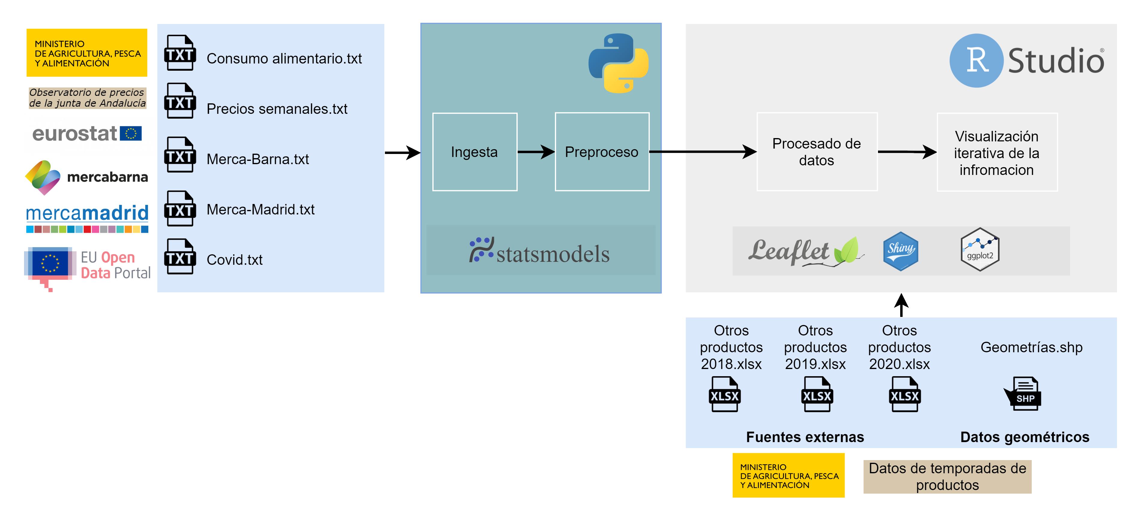
The Data Masters
HERRAMIENTAS Y FUENTES DE DATOS
#UniversityHack

Slide 5
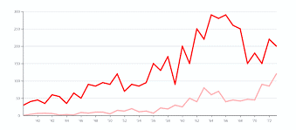
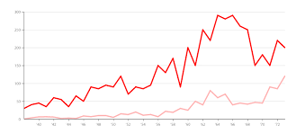
The Data Masters
ESTRUCTURA DE LA APLICACIÓN
Comparador visual interactivo
Situación del mercado previa a la pandemia
Impacto de la COVID-19
Impacto de la COVID-19 en la salud y comportamiento de otros productos
#UniversityHack

Slide 6
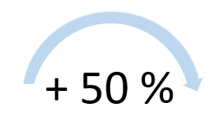
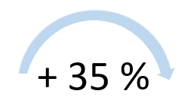
The Data Masters
CONCLUSIONES
Aument del precio
Estado de alarma
Impacto agroindustria
Aumento del consumo
Comercio exterior
Herramienta para la
toma de decisiones
#UniversityHack

Slide 7
The Data Masters
CONCLUSIONES
Aumento del precio
Estado de alarma
Impacto agroindustria
Aumento del consumo
Comercio exterior
Herramienta para la
toma de decisiones
#UniversityHack

